Slide 1
Красноярский Государственный университет имени профессора В.Ф.Войно-ясенецкого, кафедра поликлинической педиатрии и пропедевтики детских болезней с курсом ПО НИРС: Современные приспособления для смешанного вскармливания.
Выполнил: Студент 304 группы, факультета «Институт стоматологии» Кундик Вячеслав Владимирович. Преподаватель: к.м.н., доцент Гордиец А.В. Заведующая кафедрой: д.м.н., доцент Галактионова М.Ю. Красноярск, 07.04.2016

Slide 2
Почти все специалисты сходятся во мнении, что для малышей нет ничего лучше, чем грудное молоко матери. Однако бывают случаи, когда процесс естественного вскармливания становится затруднительным, тогда на помощь приходят современные приспособления для докорма ребенка.

Slide 3
Система SNS.
Системы докорма бывают разного вида и получили распространение в последнее время среди кормящих мам. SNS представляют из себя тоненькую трубочку, один конец которой присоединяется к груди, а другой к контейнеру с питанием. Таким образом, ребенок может получать докорм непосредственно во время сосания груди. Такое устройство можно купить в аптеке.

Slide 4
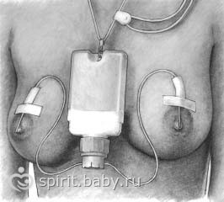
Достоинства: эффективность, многофункциональность, качество, надежность

Slide 5
Смарт-соска (Calma)
Calma — превосходное решение для мамы, позволяющее кормить малыша грудным молоком. Calma была разработана на основе результатов наших исследований, проведенных совместно с учеными из Университета Западной Австралии. Calma позволяет малышам сосать, глотать и вдыхать тем способом, который они усвоили у материнской груди. Именно это дает право считать ее идеальным решением для кормления младенцев, которых кормят сцеженным грудным молоком.

Slide 6
Кормите Вы грудью или используете решение для кормления Calma, для поступления грудного молока ребенку приходится создавать вакуум. Когда малыш делает паузу, поток молока останавливается — как и при кормлении грудью.

Slide 7
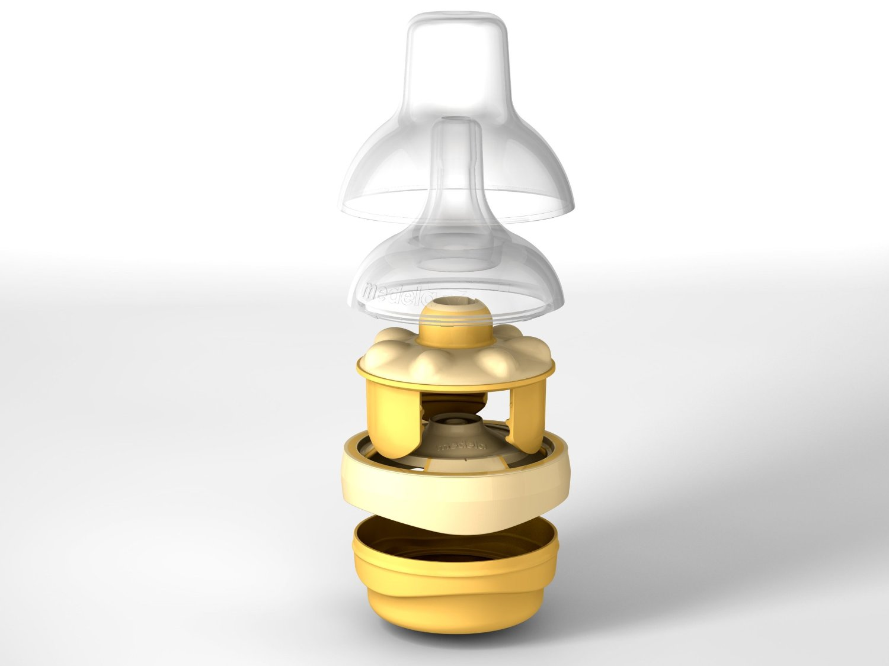

Slide 8
Поильники.
Поильник, или непроливайка – это специальная чашка, герметически закрывающаяся крышкой со специальным носиком. Служит для перехода от бутылочки к обычной чашке. Поильники разделяются по нескольким принципам, главным является разграничение по возрасту. Есть поильники, разрешенные для использования детьми с 6-месячного возраста, это обучающая кружка-непроливайка; для детей старше 8 месяцев предлагаются поильники с соломинкой.

Slide 9
В зависимости от предназначения поильники бывают:
Обучающие кружки-непроливайки – их используют для самых маленьких, достигших полугода.
Кружки-поильники – для старших детей, разрешены с 8 месяцев/1 года. Содержат соломинку, с помощью которой ребенок высасывает жидкость. При повороте крышки соломинка прячется внутри стаканчика.
Термопоильники-непроливайки – очень удобны для длительных прогулок, имеют двойные стенки, что позволяет сохранять температуру содержимого напитка в течение 4–5 часов.

Slide 10
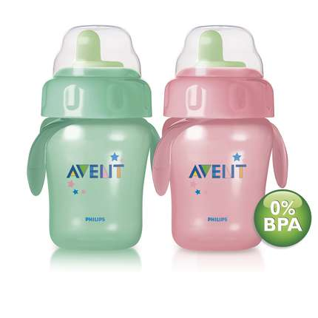

Slide 11
Мягкая ложка (SoftCup)
Поильник мягкая ложечка SoftCup Medela облегчает процесс кормления и возврат к кормлению грудью. Применяется для докорма детей как альтернатива бутылочке с соской, а также при наличии проблем с сосками, при этом ребенок не отвыкает от груди.

Slide 12
Особенности:
- специальный клапан и самонаполняющийся резервуар позволяют легко дозировать поступление пищи - особая конструкция предупреждает проливание молока - обладатель самого маленького ротика тоже сможет питаться при помощи этой ложечки - ложечка изготовлена из мягкого эластичного силикона - поильник изготовлен из медицинского полипропилена, не содержащего бисфенола-А, который не вступает в химическую реакцию с молоком и не выделяет вредных веществ при стерилизации

Slide 13
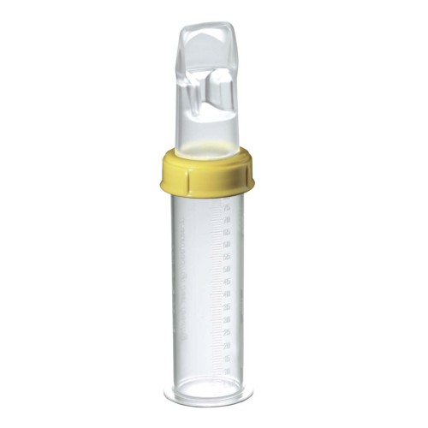
Поильник «мягкая ложечка»

Slide 14
Основные правила докорма смесями
Для того чтобы знать, как переходить на смешанное вскармливание и какую смесь выбрать, прежде всего необходимо проконсультироваться с педиатром. Также стоит знать главные принципы для такого кормления:
1)Смешанное вскармливание грудничка следует начинать с кормления грудью, а после кормить ребенка смесью. Исключение могут составить смеси лечебного характера, используемые до грудного молока.

Slide 15
2)Прикорм при смешанном вскармливании лучше давать из ложечки, бутылочки могут отучить ребенка от груди и привести к понижению лактации.
3)Кормление грудью должно быть максимальным, особенно у новорожденных на смешанном вскармливании. Отдавайте предпочтение ночному и утреннему кормлению грудью, когда молока у мамы больше.
4)Старайтесь как можно дольше кормить ребенка грудью и повысить лактацию. Сцеживайте все молоко из груди.
5)Смесь и посуда должны быть стерильными, а вода кипяченой, готовить ее необходимо непосредственно перед приемом. При введении прикорма при смешанном вскармливании придерживайтесь температуры 37 градусов.
6)Соблюдайте режим кормления, так как смеси перевариваются дольше, чем грудное молоко.

Slide 16
Расчет для докорма ребенка при смешанном вскармливании
Для правильного расчета необходимого количества смеси с учетом потребности всех полезных ингредиентов учитываются такие показатели:
возраст ребенка;
Масса тела ребенка.

Slide 17
АЛГОРИТМ РЕШЕНИЯ ЗАДАЧ ПО ПИТАНИЮ
Возраст
Масса при рождении
Масса на данный момент
Формула расчета объема питания на сутки
Количество кормлений
Расчет разового объема питания
Меню на сутки
Долженствующие Б, Ж, У, ккал на кг массы тела ребенка по возрасту
Оценка адекватности питания
Формулы расчета суточного объема питания детей в возрасте до 10 дней
1) Формула Зайцевой: 2 % от массы тела при рождении х п ( где п - количество дней).
2) Формула Финкельштейна: (если масса тела при рождении 3200 или меньше)= п х 70, если масса тела при рождении больше 3200 = 80хп
3) Формула Тура: пх10, где п - количество дней
Формулы расчета суточного объема питания детей в возрасте старше 10 дней
1) Объемный метод:
от 2 до 6 недель 1/5 от массы тела
от 6 недель до 4 месяцев 1/6 от массы тела
от 4 до 6 месяцев 1/7 массы тела
от 6 до 9 месяцев 1/8 массы тела.
2) Расчет по Шкарину: 8 недель ребенок получает 800мл; на каждую неделю, недостающую до 8 на 50 мл меньше, на каждый последующий месяц на 50 мл больше.
3) Расчет калорийный:
I четверть 120 ккал
II четверть 115 ккал
III четверть 110 ккал
IY четверть 100 ккал

Slide 18
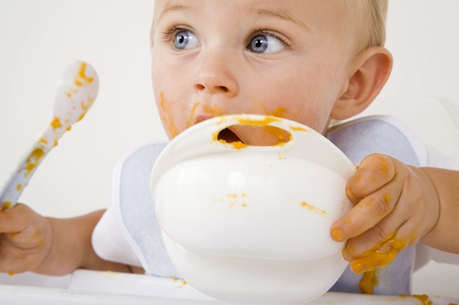
Спасибо за внимание!

